Slide 1
BIO113 BOTANY Assist. Prof. Şeyda Fikirdeşici Ergen

Slide 2
Botany
Plant cytology
Plant histology
Plant morphology
Plant anatomy
Plant physiology
Plant systematics
Plant biochemistry
Pharmacognosy
Plant ecology
Ethnobotany

Slide 3
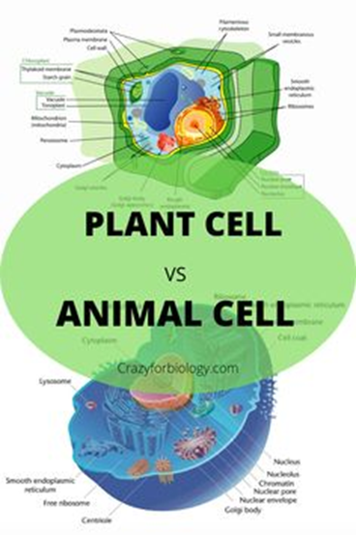
Differences Between Plant and Animal Cell

Slide 4
Cell Wall

Slide 5
Plasmodesma

Slide 6
Cell Membrane

Slide 7
REFERENCES
Campbell, J.B.R. Biyoloji, Plame yayınları
Bozcuk, S. Genel Botanik, Hatiboğlu yayınları
Akman Y. 1998. Bitki Biyolojisine Giriş “Botanik”. Palme Yayıncılık, Ankara.
Bozcuk S. 2009. Genel Biyoloji. Hatipoğlu Basım ve Yayın San. Ltd. Şti., Ankara.
Dr. Ümit Bingöl Ders Notları, Ankara Üniversitesi Fen Fakültesi Biyoloji Bölümü

